Slide 1
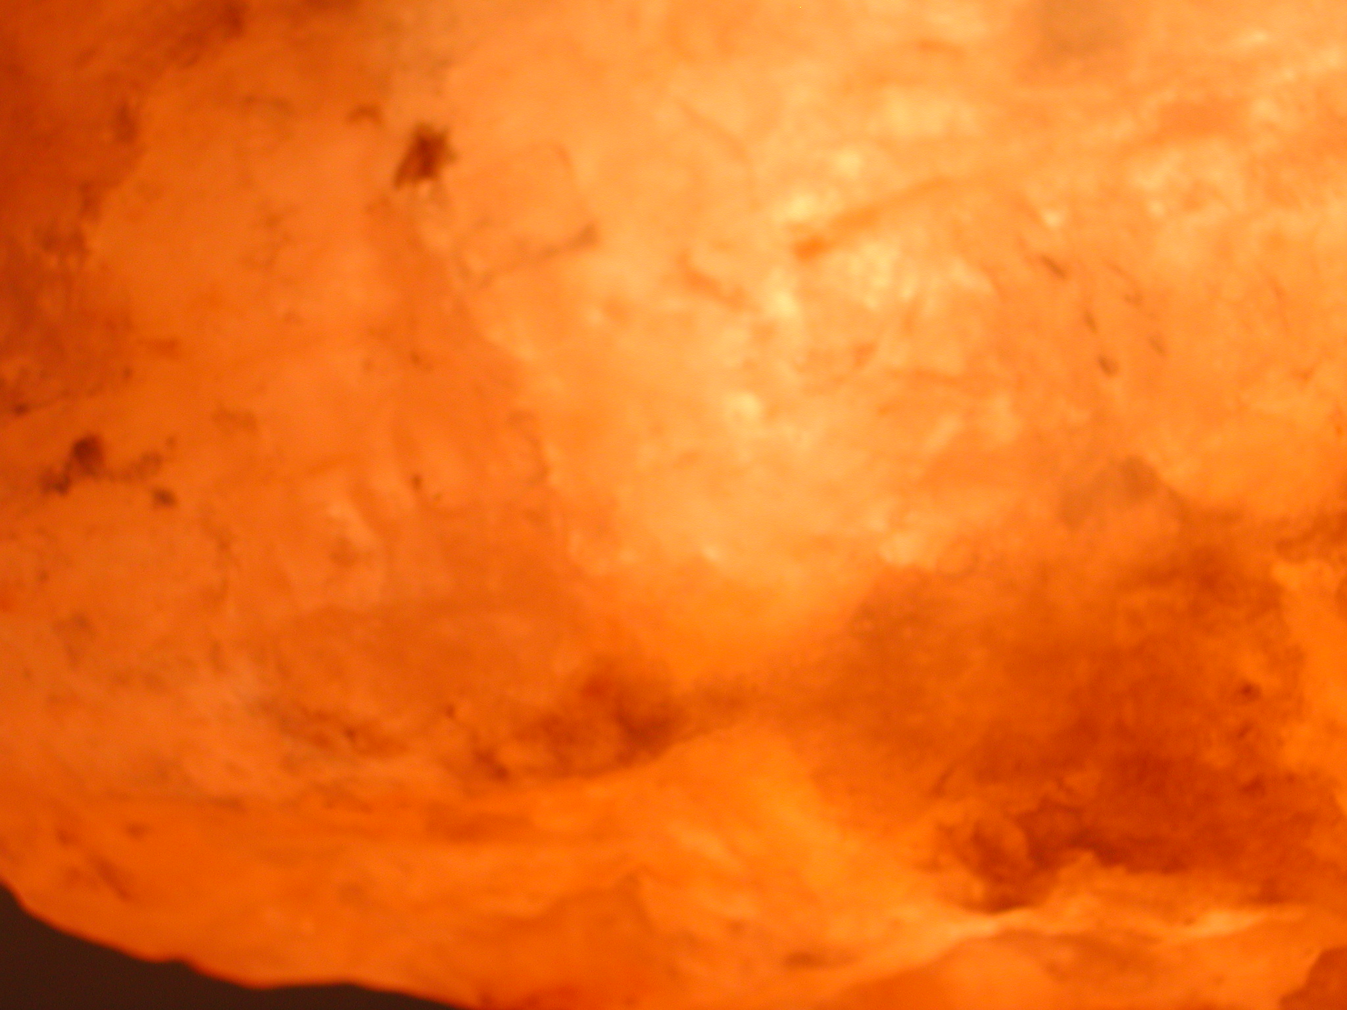
Conservation Framing
מסגור משמר
איך ומדוע?

Slide 2
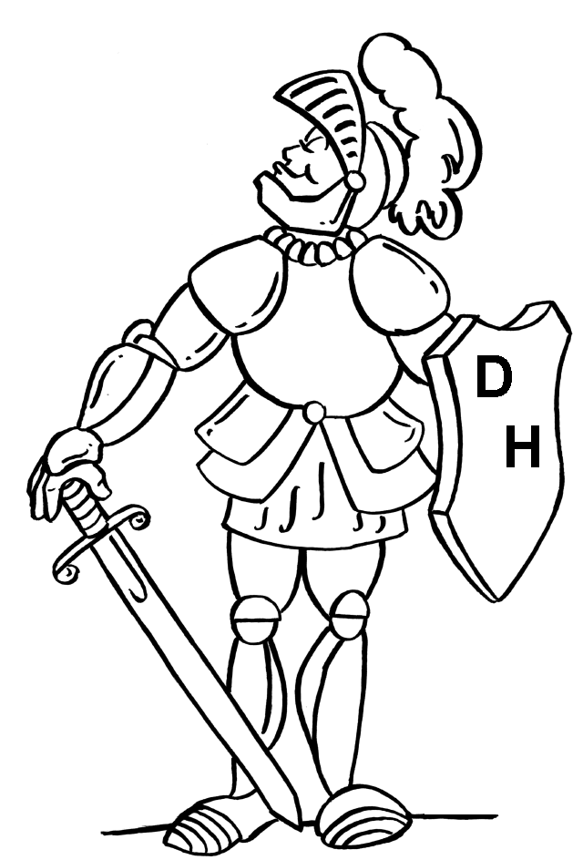

מהם התפקידים של המסגרת ?
לאפשר להציג יצירה שאחרת לא ניתן להציגה לקהל
להדגיש את איכויותיה.
לשלב אותה בעיצוב הפנים/האווירה הרצויה.
לתת לה חשיבות.
להגן על היצירה!

Slide 3
להגן מפני מה ?
לחות ורטיבות
זיהום אוויר (דו תחמוצת גופרתית, תרכובות חנקתיות, פיח...)
חרקים – דג הכסף, כנימת הספר וכל מפרישי הפרשה למיניהם.
קרינה מסוכנת – בעיקר UV, אל גם בתחום הנראה!
Fluctuation של טמפ' ולחות.
נזק פיזי מבני אדם, חיות המחמד והלא מחמד.
מפני "עצמה" - מהנזקים שמסגור רגיל עושה: מעביר חומציות מהעץ ומהנייר הרגיל ליצירה, דבקים חודרנים, המגע וקירבה לזכוכית.

Slide 4
מה כדאי למסגר נכון ?
יצירות מקוריות בכל הטכניקות
יצירות גרפיות מקוריות
צילומים ומסמכים בעלי ערך משפחתי או היסטורי.
כל פריט בעל ערך סנטימנטאלי או כספי או צפוי שיהיה כזה.
If it's worth framing
Frame it to last!
ראוי למסגור ?
אז שיהיה מסגור ראוי!

Slide 5

עשרת הדיברות למסגור נכון
(השולחן הערוך למסגור נכון של רבי מיכאל קארו)

Slide 6
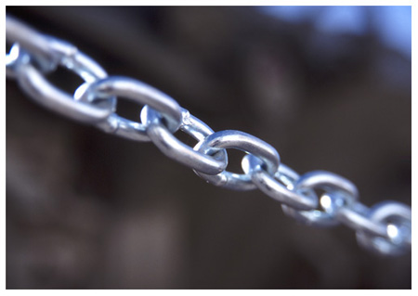
1
המבנה של מכלול המסגרת צריך להיות מותאם לטכניקה והחומרים של היצירה, ע"פ הרכיב הרגיש ביותר שבה.
חוזק השרשרת
נקבע לפי החוליה החלשה ביותר!

Slide 7
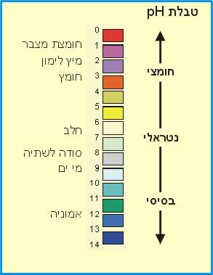
2
כל החומרים שבאים במגע עם היצירה חייבים להיות ב- PH 8.5 – 7.5
ועם מילוי של 3-5% קלציום-קרבונט, המנטרל חומרים מזיקים.

Slide 8
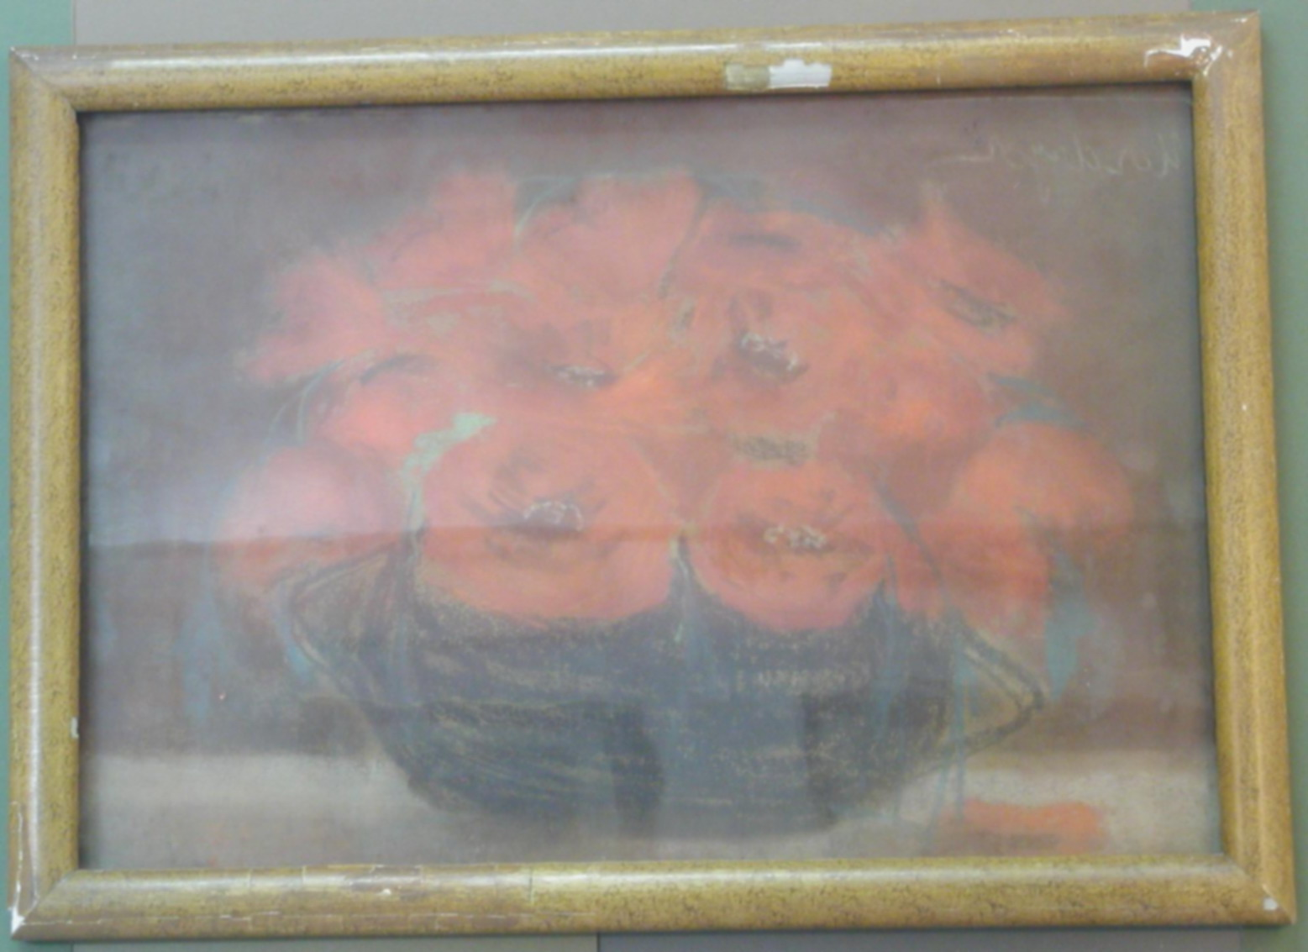
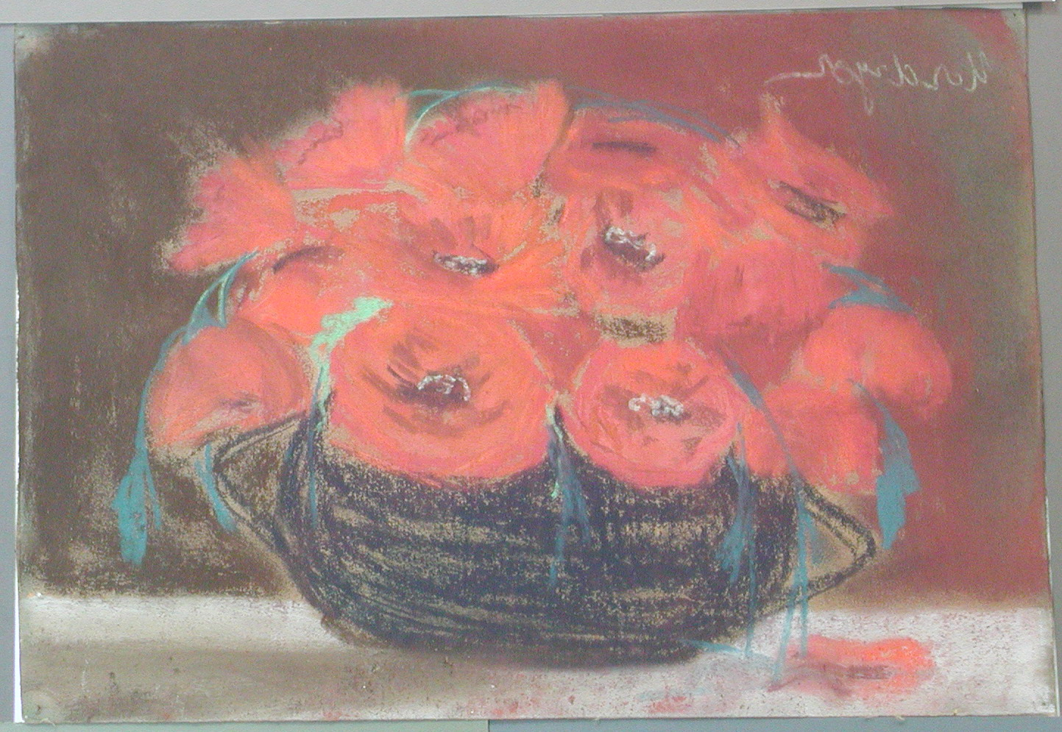
3
יש להרחיק את היצירה מהזיגוג לפחות 5-6 מ"מ בנקודה הגבוהה ביותר
3

Slide 9
4
יש ליצור "מיקרו-אקלים" מבוקר, בו הלחות היחסית נמוכה (55% - 45).
הדבר חשוב במיוחד ליצירות בבתים שאין להם בקרת אקלים (כמו שיש במוזיאונים ) -המסגרת צריכה להיות גם הרמטית!

Slide 10
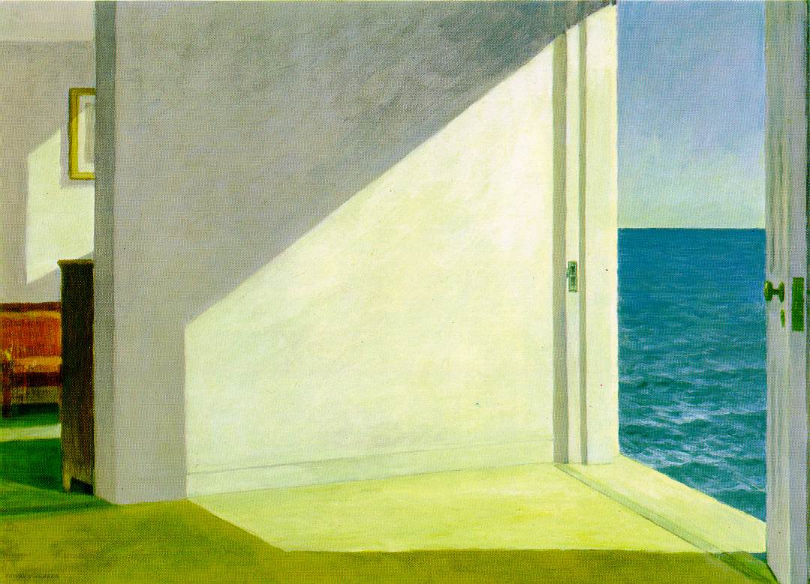
5
התאמת סוג הזיגוג למדיה ולסביבה, ובמידת הצורך שימוש במסנני UV או שימוש בלוחות אקריליים.
Hopper, Edward Rooms by the Sea 1951

Slide 11

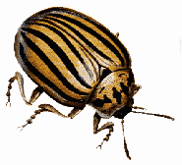
6
טיפול מונע נגד חרקים ועובש ליצירה ולכל מרכיבי המסגרת לפני הסגירה (אידוי phenil-phenol או thymol).

Slide 12
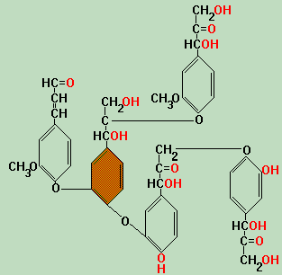
7
אין להשתמש בחומרים מזיקים כמו- מסקינג-טייפ, צלוטייפ, קרטונים חומציים או כאלה המכילים ליגנין
(קרטון ביצוע, קרטון גלי(
מבנה מולקולרי של ליגנין
7

Slide 13
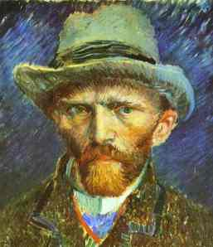
8
אין לבצע שום פעולה בלתי הפיכה כמו הדבקה, חיתוך היצירה ולו גם החלקים הלא נראים
ללא אישור מפורש של האמן

Slide 14
9
לציורים ע"ג בדים (קנווס) יש צרכים מיוחדים, הכוללים:
גיבוי ייחודי המגן מפני לחות ואבק אך מאפשר ליצירה "לנשום".
ריפוד שפת המסגרת למניעת סימני שפשוף ולחץ ע"ג הציור
החזקת היצירה בתוך המסגרת צריכה להיות עם תופסנים גמישים המאפשרים ליצירה להתפשט ולהתכווץ באופן טבעי ולא עם מסמרים כפי שעושים רוב הממסגרים.
9

Slide 15
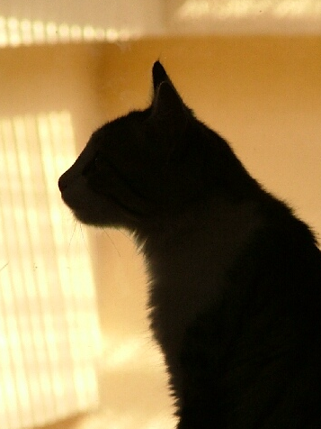
10
"פרופיל" המסגרת (The moulding): במידה והוא מעץ, חייב לעבור טיפול גם מבפנים בכדי שלא יעביר את חומציות העץ ליצירה, למניעת ספיגת לחות והעברתה ליצירה.
יש כיום פרופילים מ"פוליפרופילן" שאינם רגישים ללחות ועמידים לחלוטין לחרקי העץ. הם הפתרון הטוב ביותר בהיבט השימורי.
מסגרות מתכת אינן הרמטיות!

Slide 17
קארו אמנויות שימור ושיקום יצירות אמנות

Slide 18
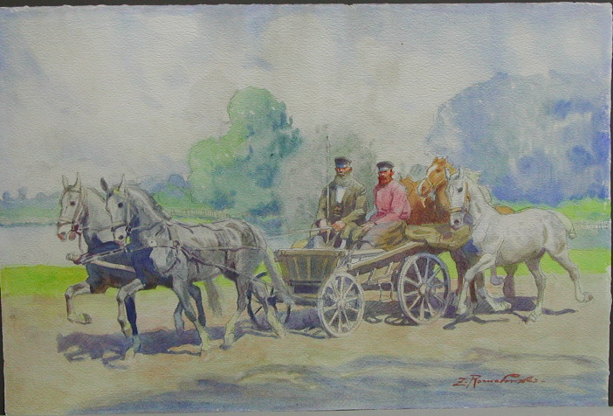
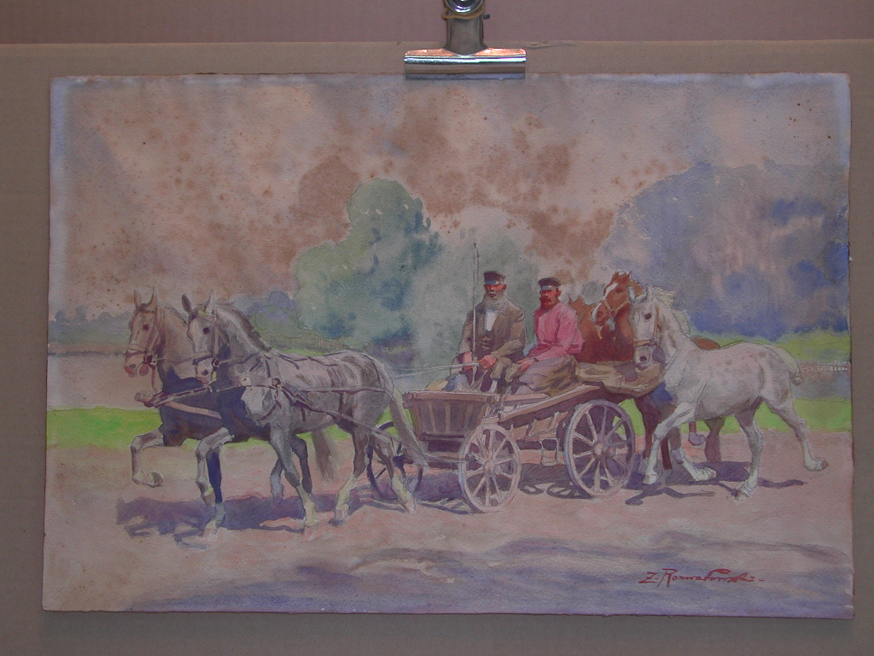
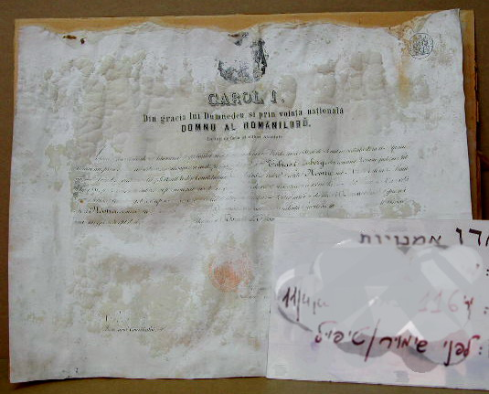
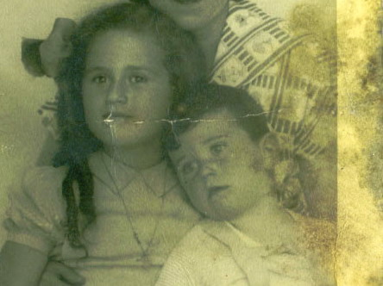
נזקי לחות ורטיבות

Slide 19
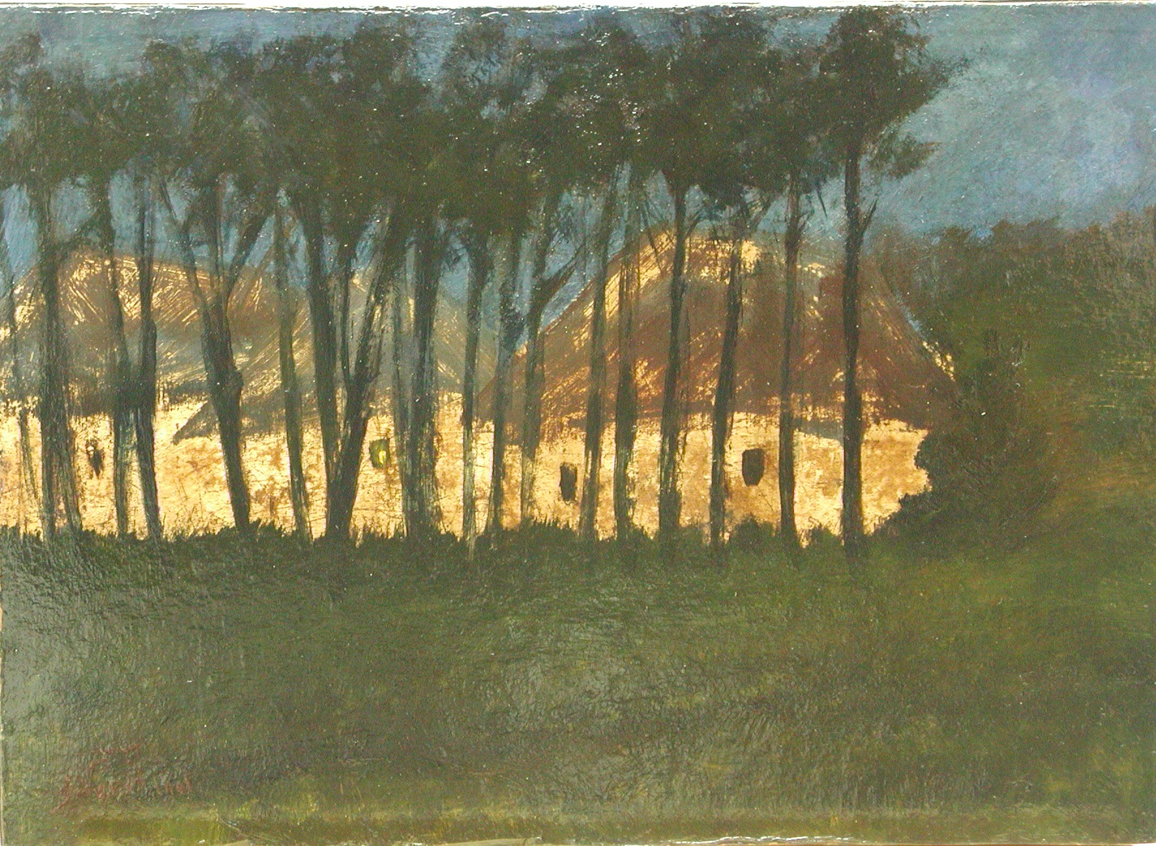
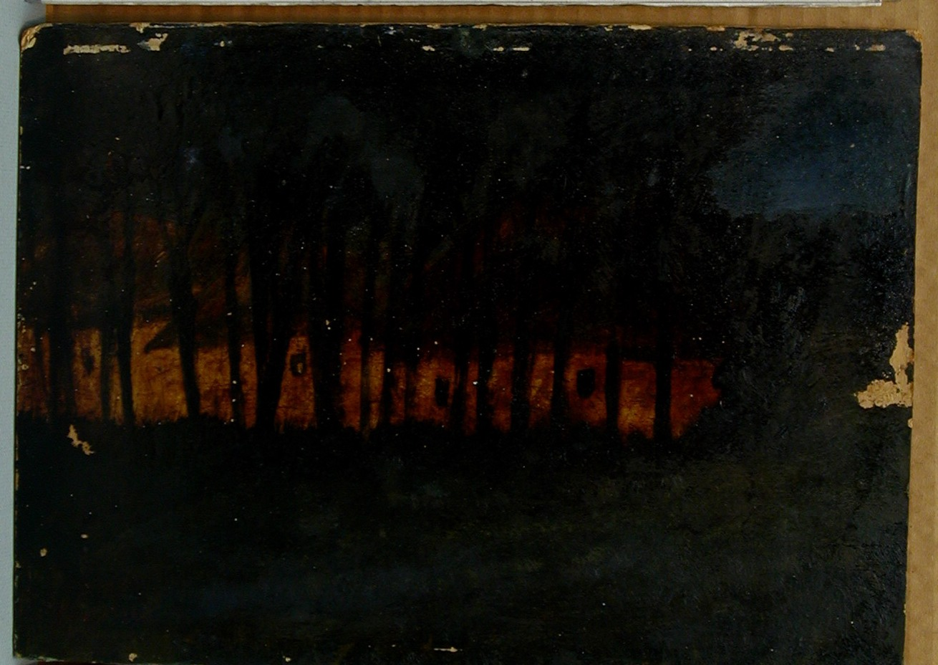
זיהום אוויר (דו תחמוצת גופרתית, תרכובות חנקתיות, פיח...)

Slide 20
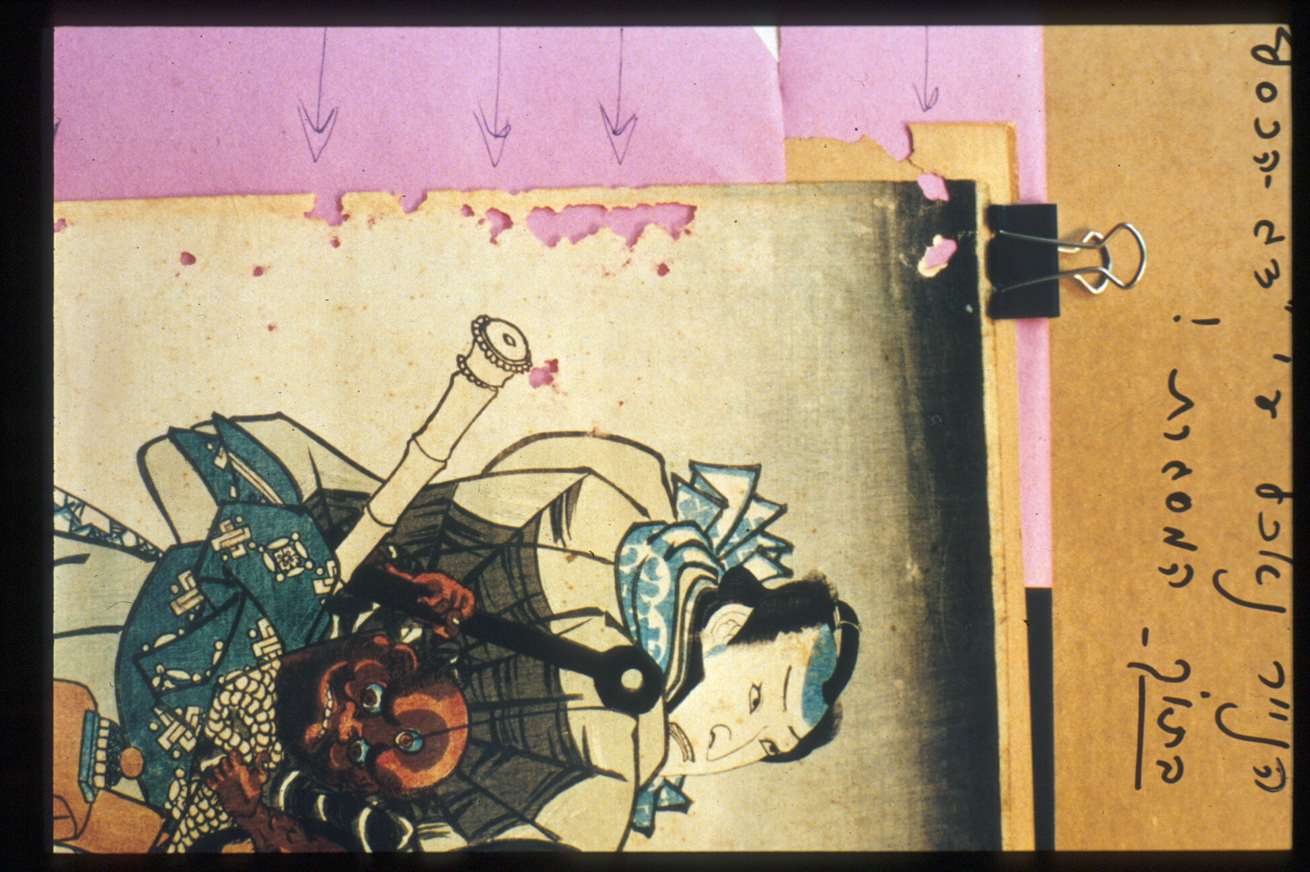
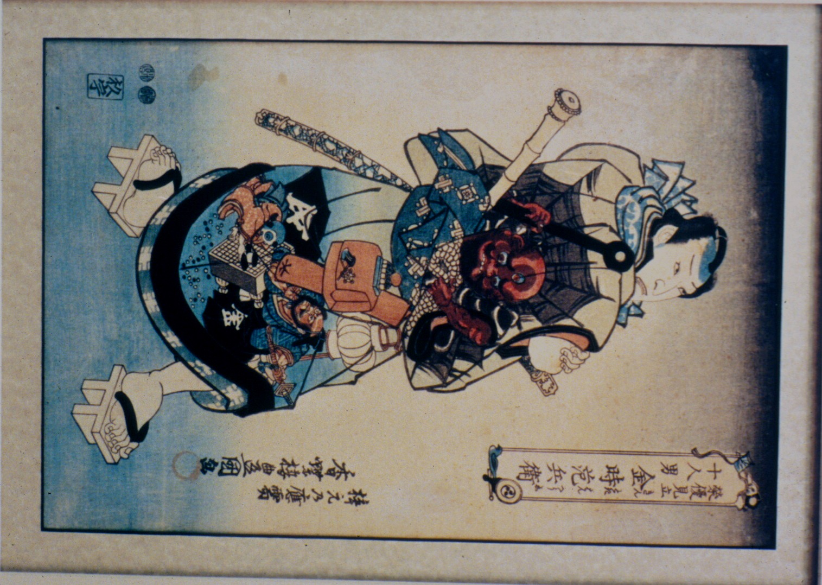
חרקים – דג הכסף, כנימת הספר וכל מפרישי הפרשה למיניהם.

Slide 21
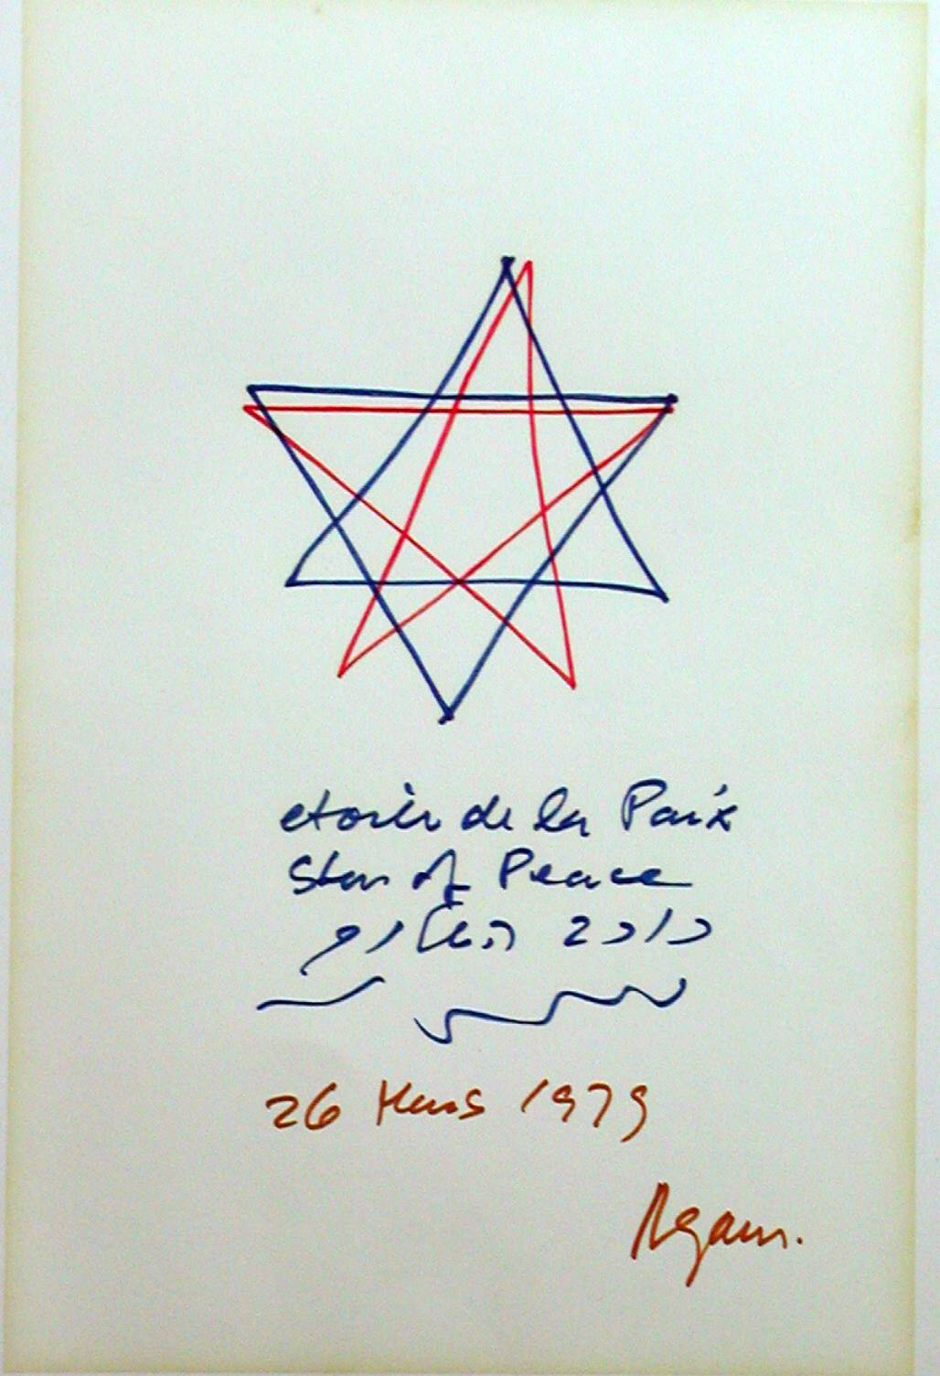
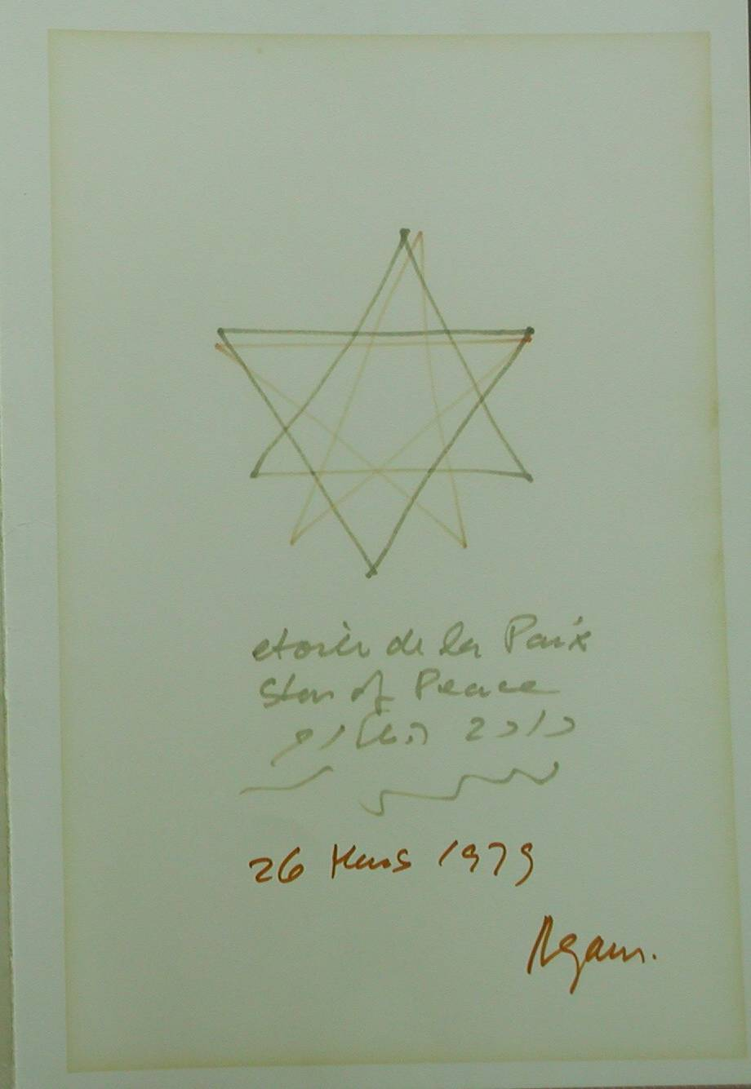
קרינה מסוכנת – בעיקר בתחום
UVה-
גם קרינה נראית יכולה לגרום נזק !

Slide 22
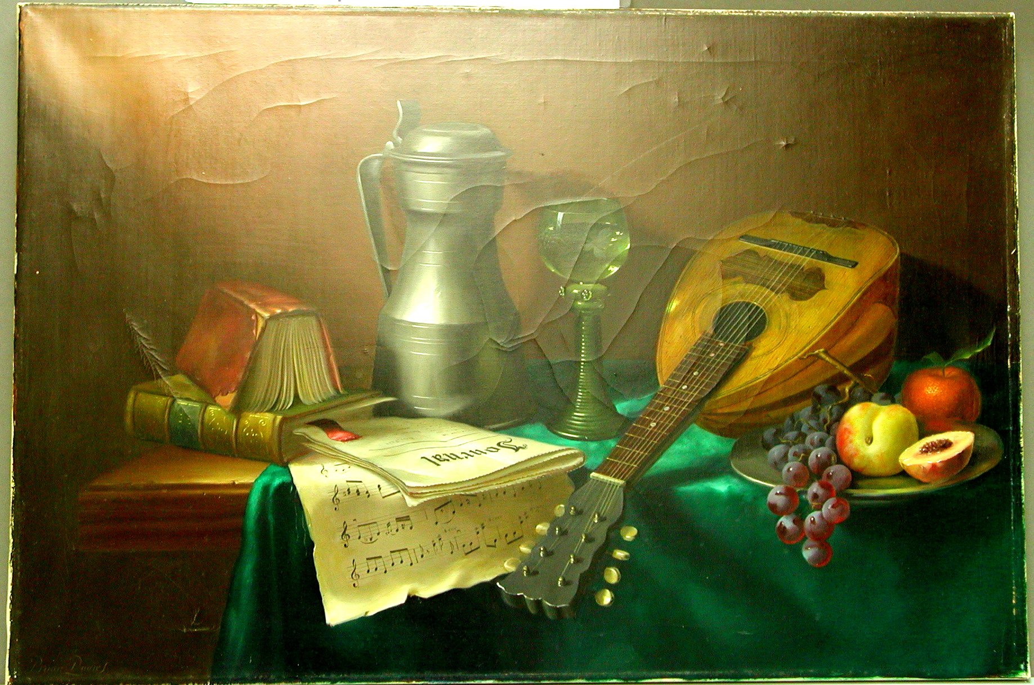
שינויים מהירים של טמפ' ולחות.
Flactuation

Slide 23
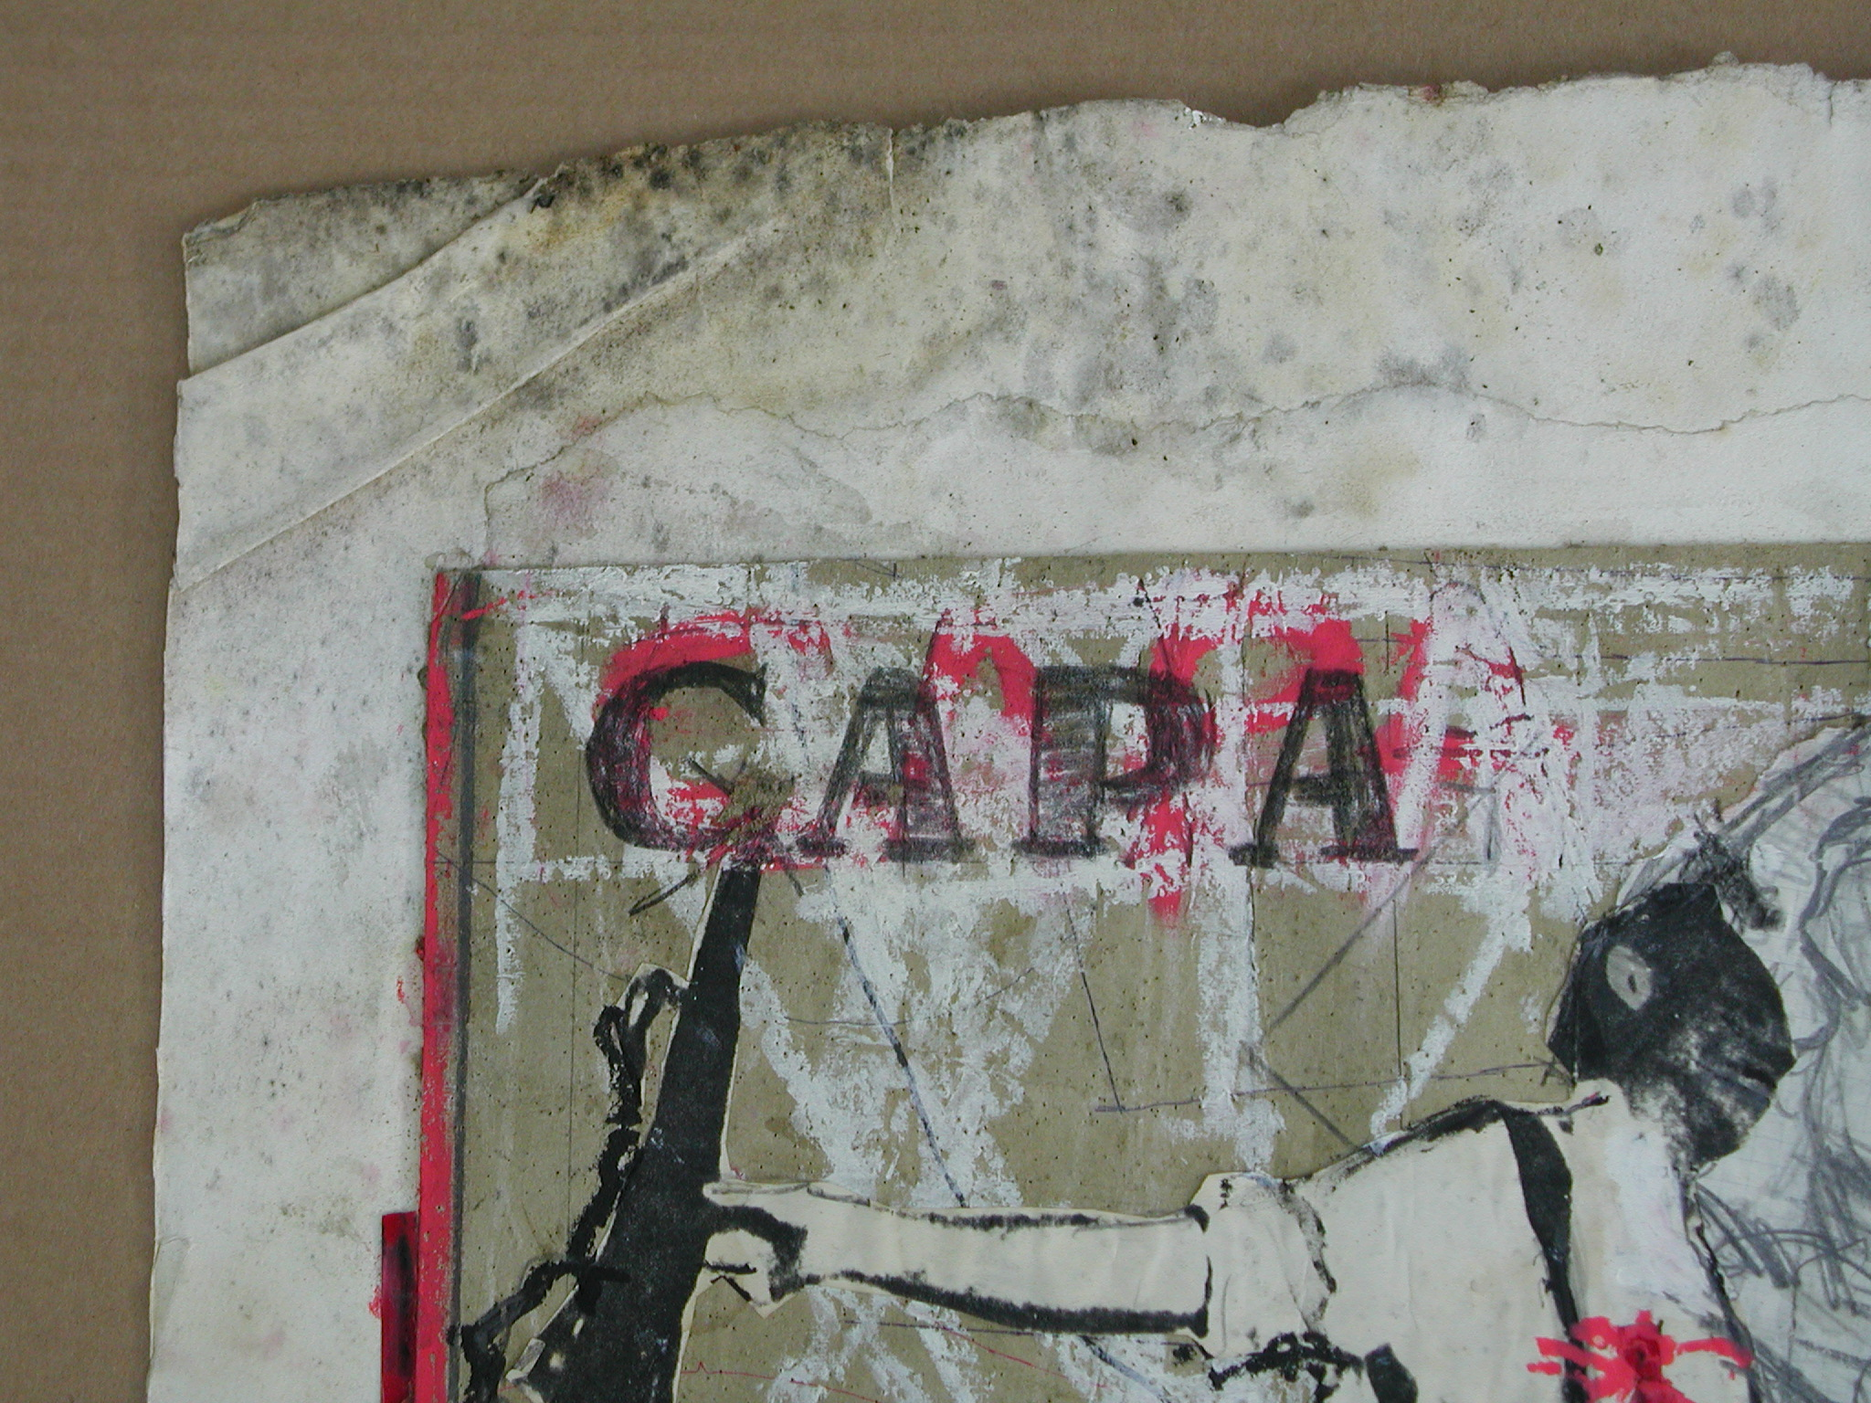
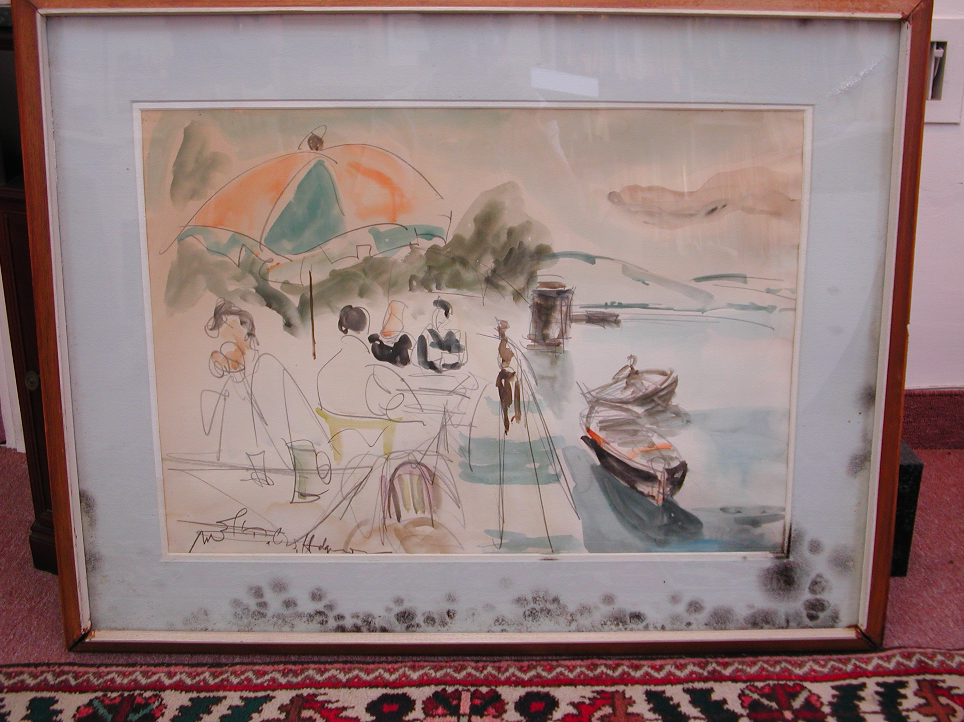
נזק פיזי מבני אדם, חיות המחמד והלא מחמד

Slide 24
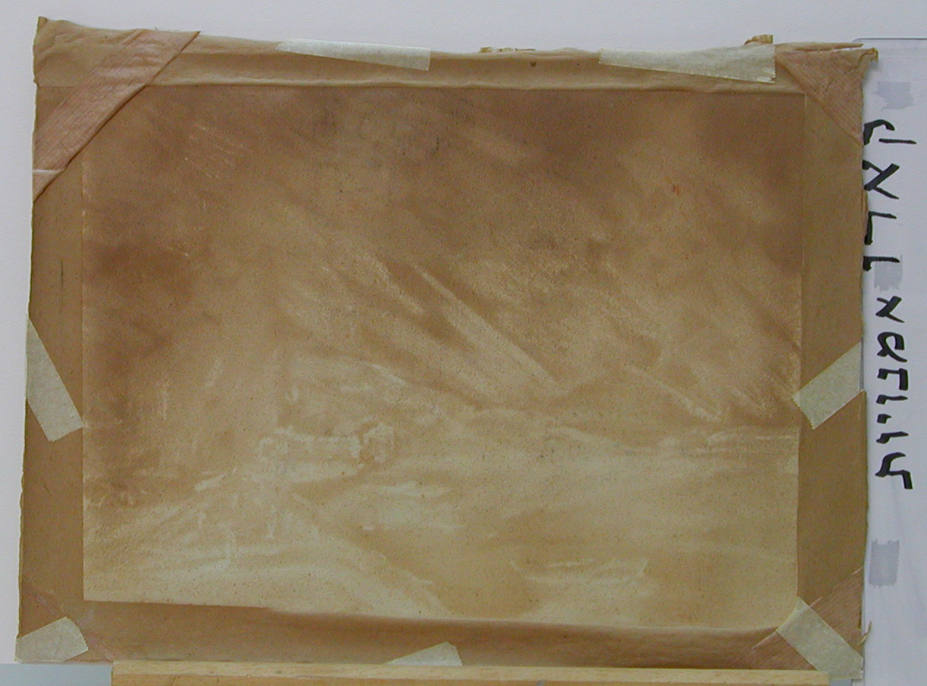
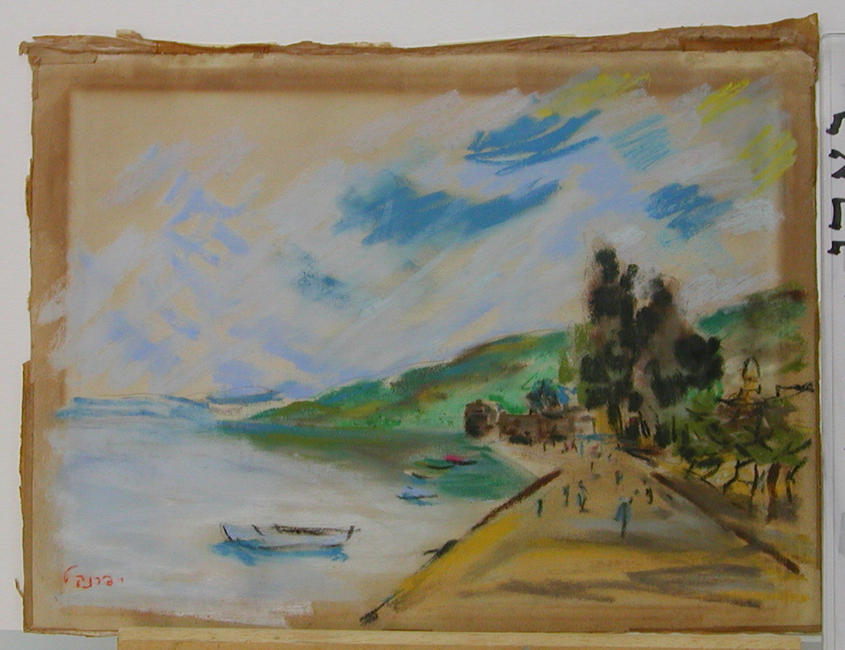
מפני "עצמה" - מהנזקים שמסגור רגיל עושה: מעביר חומציות מהעץ ומהנייר הרגיל ליצירה, דבקים חודרנים, מגע וקירבה לזכוכית.

Slide 25
HOME

